Slide 1
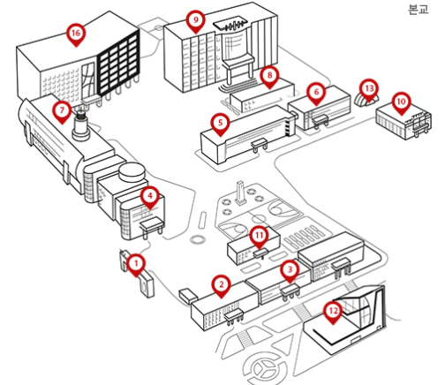




[첨부 3] 약도
원광보건대학교 WM관 4층 컨벤션홀
교통편: KTX. ITX 등 호남선, 전라선 이용하여 익산역 하차
익산역에서 3.92Km, 택시 12분 소요, 요금 5,400원(터미널에서 직선거리)
고속버스터미널 하차 4.58Km(택시 15분 소요, 요금 6,100원)
스쿨버스 운행: 고속버스터미널과 익산역에서 각각 20분 간격 원광대학교스쿨버스 이용
(원광대학교내 수덕호에서 하차)
주차: 원광대학교 후문 진입하여 도서관과 WM간, 또는 원광보건대학정문진입 교내 주차
(각각 일일 주차권 1,000원권을 현장 구입이 가능하도록 준비할 것임)
황등방향
익산대로
익산역방향
0
0
원광대학교후문

